Slide 1
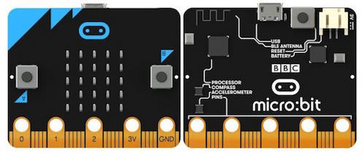
PROMicro
Maja Pavličić, učiteljica informatike
Tar, 5.10.2017.

Slide 2
IRIM
CARNet
MZO

Slide 3
Sadržaj današnje radionice:
1. Što je micro:bit?
3. Izgled micro:bita I/O?
2. Zašto bi bio zanimljiv djeci?
4. Edukacijski materijali
6. Microsoft Bloks
5. Programski jezici
7. Praktičan rad
8. Bluetooth
9. Mogući problemi

Slide 4
Što je micro:bit?
Malo džepno računalo koje omogućava kodiranje svakome, bilo gdje, bilo kad.
Omogućuje kodiranje, uređivanje i korištenje raznih dodatnih dijelova kao npr. kontrola upravljača servo i koračnih motora…
Notes:
KORAČNI MOTORI su elektromehanički pretvornici energije, koji pulsnu električnu pobudu pretvaraju u koračni mehanički pomak (rotacijski ili translacijski).
KORAČNI MOTORI. Prikladni su za digitalno upravljanje. Digitalni ulazni impulsi → analogni izlaz → gibanje osovine motora.

Slide 5
Zašto bi bio zanimljiv djeci?
Povezivost sa digitalnim svijetom u kojem se nalazi.
Ugrađeni bluetooth omogućava lako i jednostavno korištenje preko aplikacija koje su dostupne za Android i iOS operativne sustave.
Moguće korištenje kao upravljača za igranje igara na pametnim telefonima i tabletima…

Slide 6
Izgled micro:bita I/O
PREDNJA STRANA
STRAŽNJA STRANA
Notes:
Akcelerometar (mjerač ubrzanja) je tehnološka komponenta koja otkriva pokrete tj. promjenu u brzini i položaju. Vrsta je senzorskog uređaja. Koristi se tehnologijom MEMS. Jednako reagira i na blage i nagle trzaje.
Akcelerometri se danas primjenjuju u raznim napravama: tabletima, digitalnim fotoaparatima, pametnim telefonima, mp3 playerima, navigacijskim uređajima, automobilima, strojevima za pranje rublja, pedometrima i dr.

Slide 7
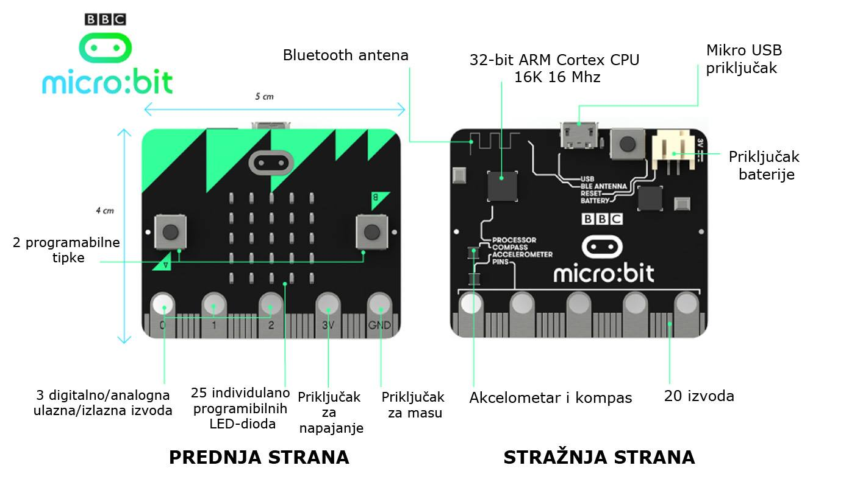

Slide 8
Edukacijski materijali
službenoj stranici micro:bita
http://izradi.croatianmakers.hr/bbc-microbit/
http://faraday.theiet.org/stem-activity-days/bbc-microbit/resources/index.cfm
http://microbit.org/index/
http://microbit.org/teach/

Slide 9
Programski jezici
Računalo je kompatibilno s naprednim programskim jezicima poput:
Micro Python
C++
Microsoft TouchDevelopment (tekstualno programiranje)
Microsoft Blocks (grafički programski jezik)
https://pxt.microbit.org/?lang=en
http://microbit.org/code/

Slide 10
Microsoft Blocks
Jednostavan, korisnički pristupačan program za kodiranje micro:bit računala.
Intuitivno korištenje.
Povlačenjem različitih blokova i njihovim spajanjem gradimo program.
Slično kao kod arduina imamo dva bloka.Onaj koji se izvršava pri uključivanja uređaja „on start” i ,,forever” odnosno blok koji će se stalno izvršavati iznova.

Slide 11
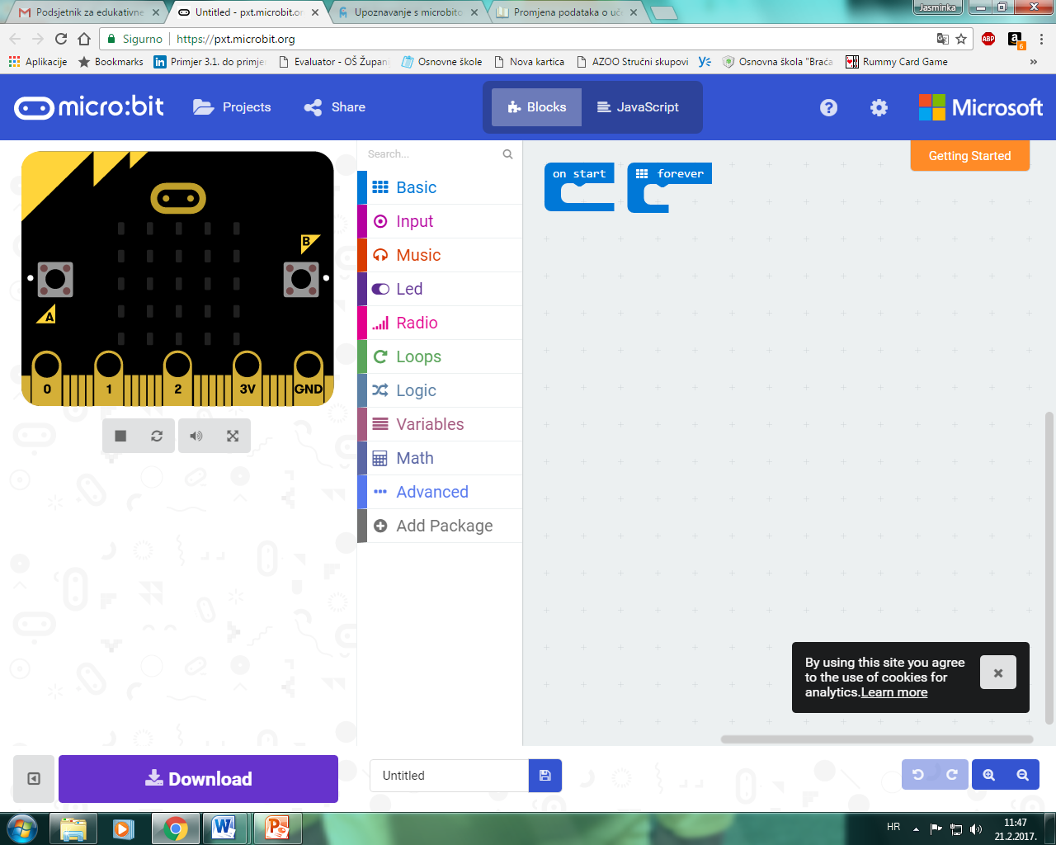

Slide 12
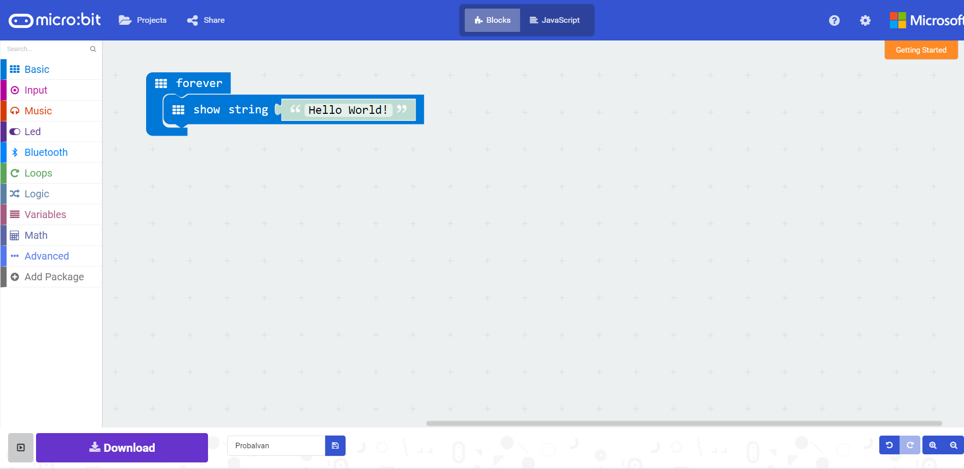
HELLO WORLD!

Slide 13
Zadatci
Zadatak 1. - Upoznajmo micro:bit
Zadatak 2. - Animirani smješko!
Zadatak 3. - Rad s tipkalima – Nasmiješi se! (s gumbićima)
Zadatak 4. - Forever petlja, žmirko!
Zadatak 5. - On shake event: Kockica za Čovječe ne ljuti se!
Zadatak 6. - Termometar – Je li vani hladno?
Zadatak 7. - Brojimo s micro:bitom
Zadatak 8. - Mjerač svijetlosti: Svijetlost ili tama?

Slide 14
Bluetooth
Kako skoro svako dijete ima pametni telefon, postoji vjerojatnost da će ga koristiti kako bi moglo personalizirati svoje micro računalo.
Postupak uparivanja pametnog telefona, tableta je identičan za iOS i Android.
U sljedećim slajdovima ukratko ćemo proći kroz uparivanje koristeći iOS aplikaciju.
Aplikacije .su dostupne kroz App Store i Google Play

Slide 15
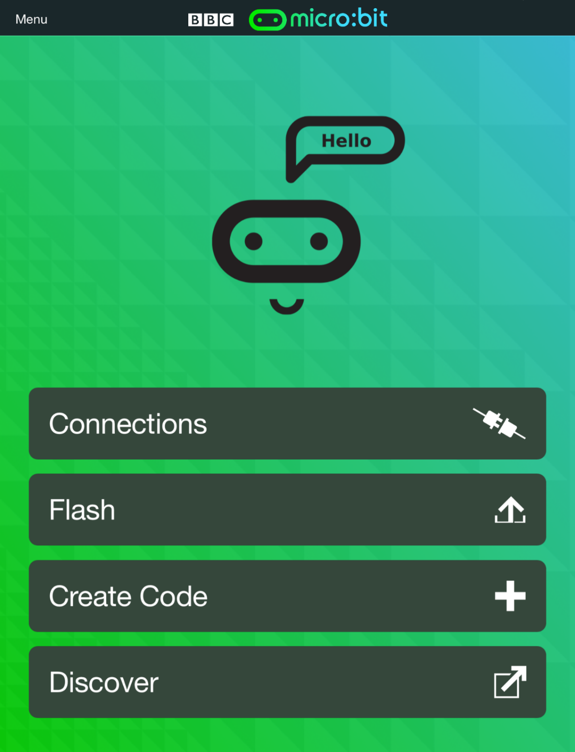
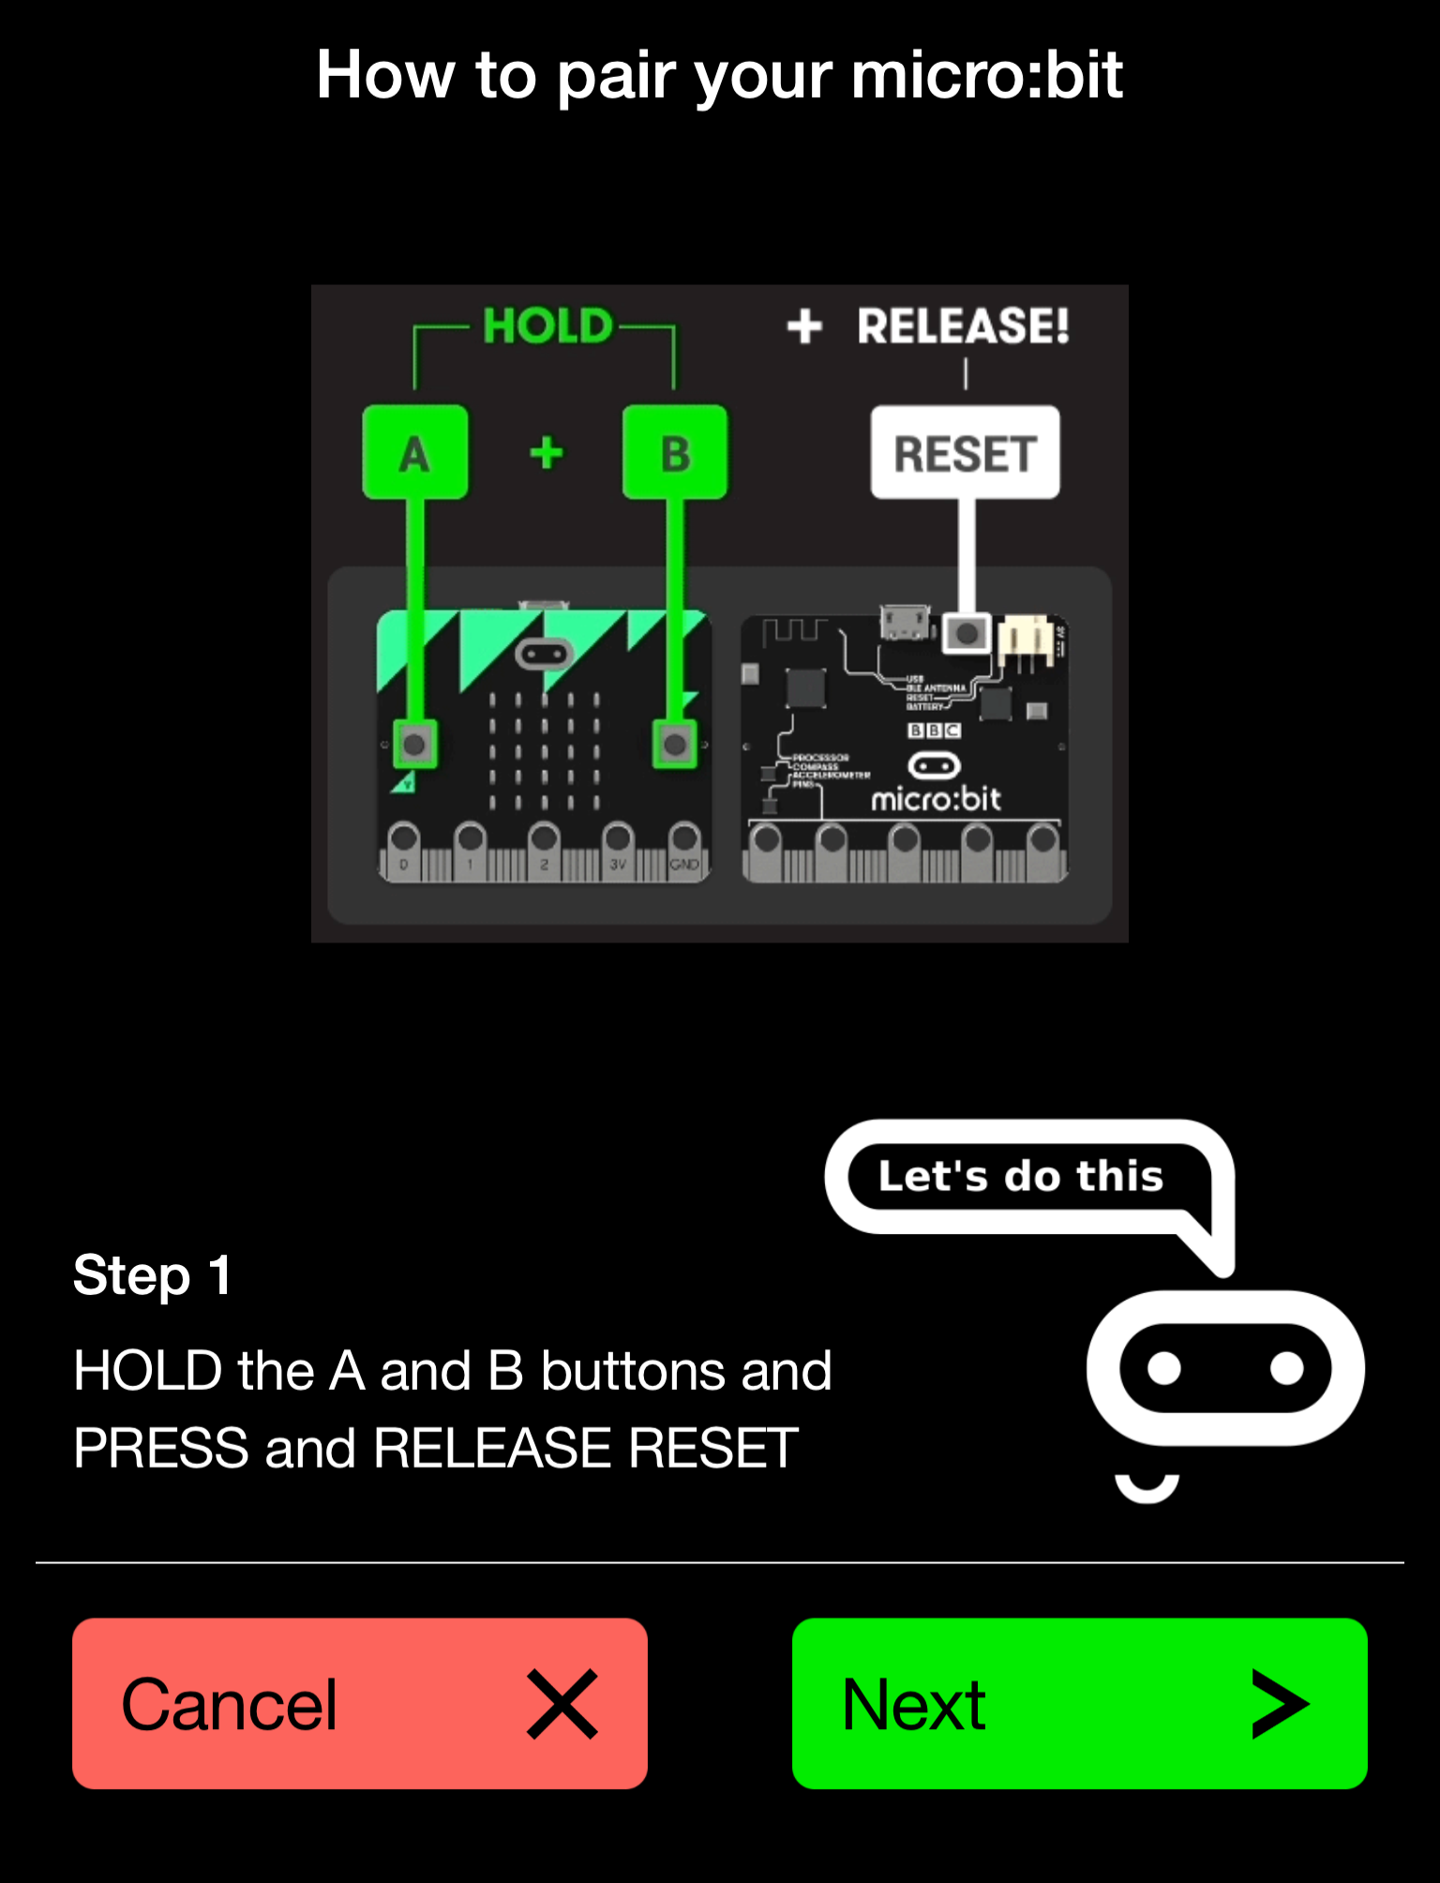

Slide 16
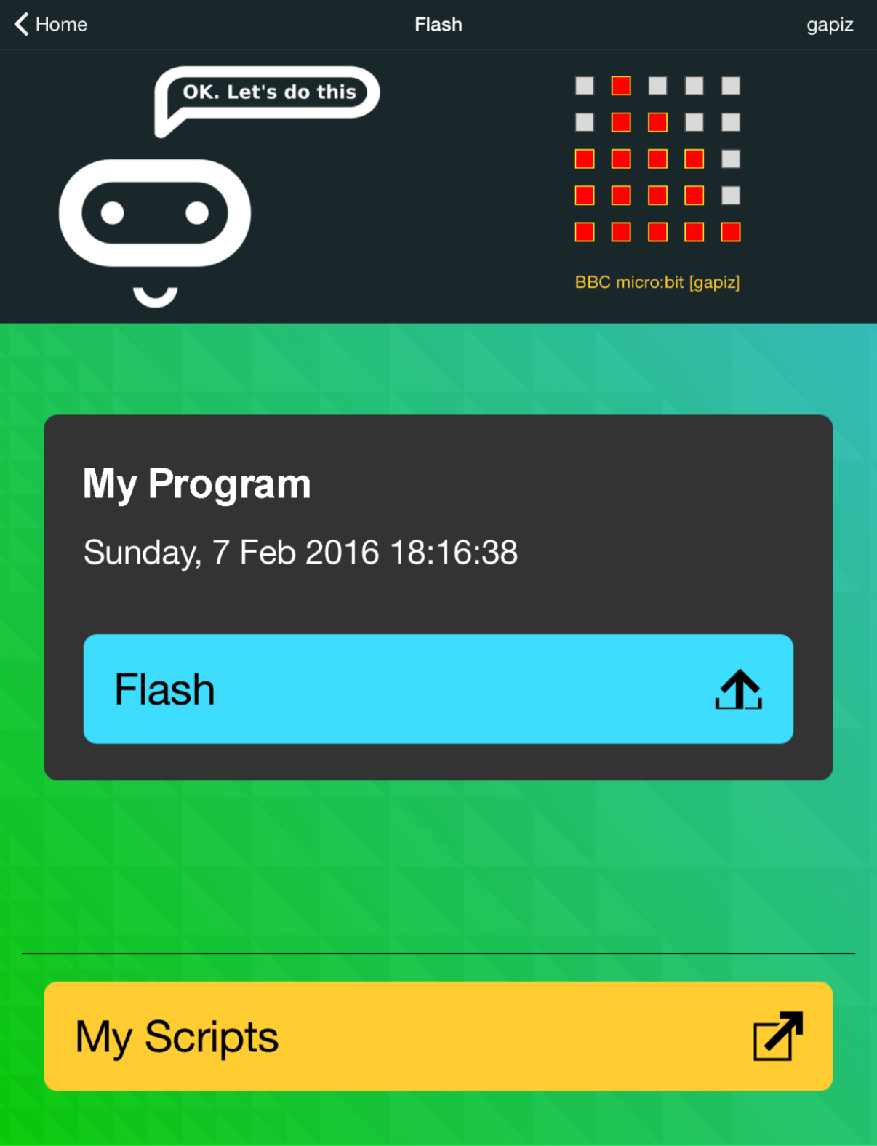

Slide 17
Mogući problemi!
Ako vaš uređaj ima problema sa pronalaženjem micro:bit računala, provjerite radi li vam bluetooth. Aplikacija će vas upozoriti ako nije upaljen i ponuditi će da ga upalite. To ne radi svaki put pa je to potrebno napraviti ručno.
Za neke Android uređaje potrebno je uključiti dodatna dopuštenja (eng. Permissions).

Slide 18
Hvala na sudjelovanju!

